Slide 1
W
Bob Wang

Slide 2
W
一句话题意：
给出一棵带点权的树，求连通子图的数量，满足叶子结点的点权相同。

Slide 3
W
考虑指定一组点权相同的结点作为叶子结点，则生成的树是唯一的。
在统计以某个值为叶结点的答案时，其他的值的结点都不会对答案造成影响。

Slide 4
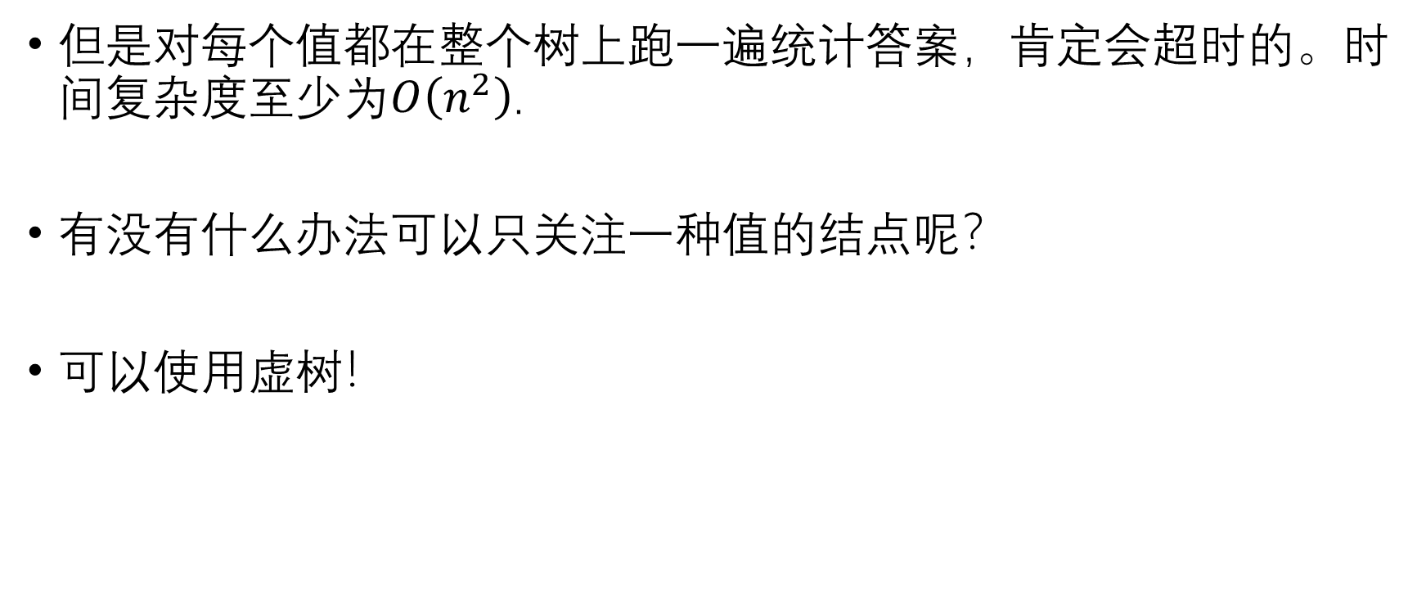
W
但是对每个值都在整个树上跑一遍统计答案，肯定会超时的。时间复杂度至少为$O\left(n^{2}\right)$.
有没有什么办法可以只关注一种值的结点呢？
可以使用虚树！

Slide 5
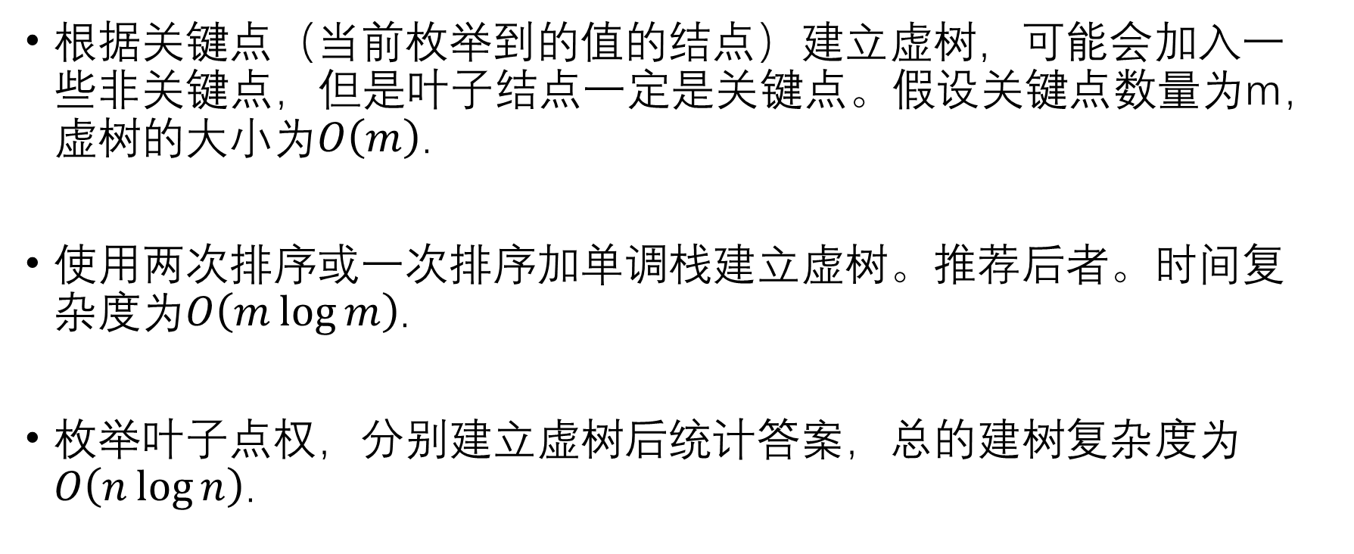
W
根据关键点（当前枚举到的值的结点）建立虚树，可能会加入一些非关键点，但是叶子结点一定是关键点。假设关键点数量为m，虚树的大小为$O\left(m\right)$.
使用两次排序或一次排序加单调栈建立虚树。推荐后者。时间复杂度为$O\left(m\log{m}\right)$.
枚举叶子点权，分别建立虚树后统计答案，总的建树复杂度为$O\left(n\log{n}\right)$.

Slide 6
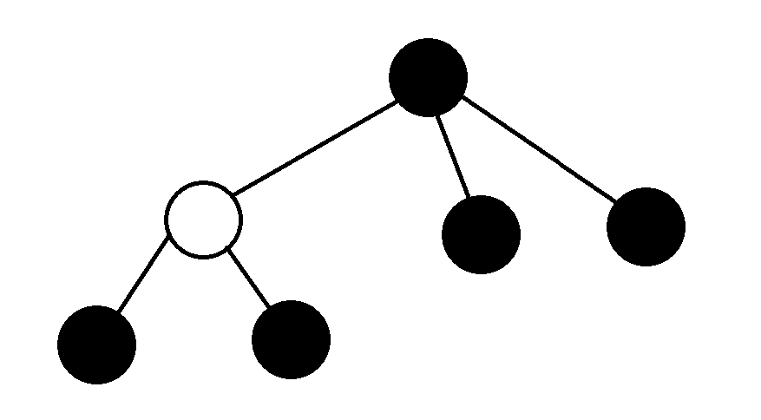
W
考虑一棵虚树，采用动态规划（dp）统计答案。对于关键点和非关键点分别设计转移方程。
关键节点：黑色节点
设根节点为1号结点。

Slide 7
W
状态设计：
dp[x][0]：结点x的子树中，不选择结点x的答案；
dp[x][1]：选择结点x，且结点x的度数为1的答案；
dp[x][2]：选择结点x，且结点x的度数大于1的答案；

Slide 8
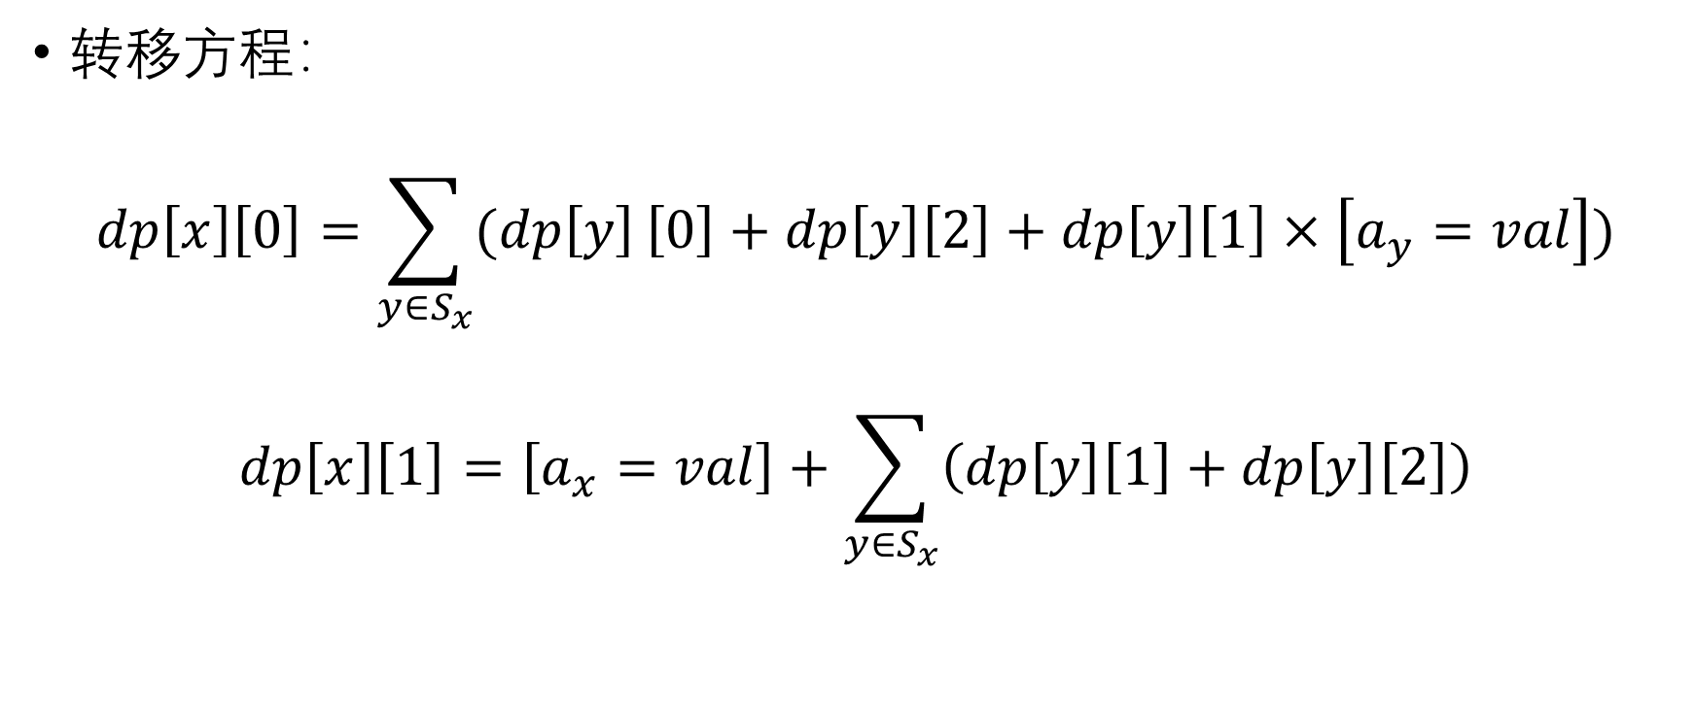
W
转移方程：
$$dp\left[x\right]\left[0\right]=\sum_{y∈S_{x}}{(dp\left[y\right]}\left[0\right]+dp\left[y\right]\left[2\right]+dp\left[y\right]\left[1\right]×\left[a_{y}=val\right])$$
$$dp\left[x\right]\left[1\right]=\left[a_{x}=val\right]+\sum_{y∈S_{x}}{\left(dp\left[y\right]\left[1\right]+dp\left[y\right]\left[2\right]\right)}$$

Slide 9
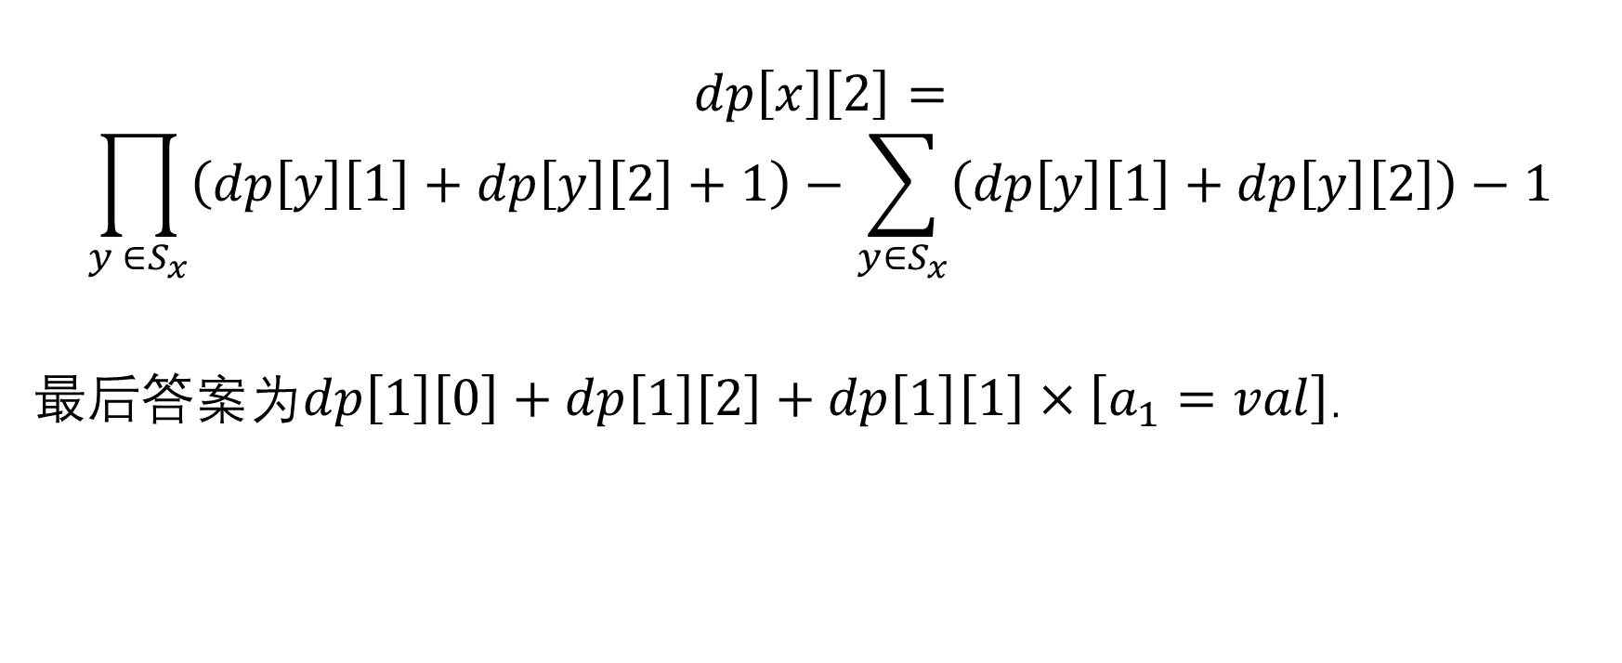
W
$$dp\left[x\right]\left[2\right]=$$
$$\prod_{y ∈S_{x}}{\left(dp\left[y\right]\left[1\right]+dp\left[y\right]\left[2\right]+1\right)}−\sum_{y∈S_{x}}{\left(dp\left[y\right]\left[1\right]+dp\left[y\right]\left[2\right]\right)}−1$$
最后答案为$dp\left[1\right]\left[0\right]+dp\left[1\right]\left[2\right]+dp\left[1\right]\left[1\right]×\left[a_{1}=val\right]$.

Slide 10
感谢大佬聆听！

